Slide 1
PROYECTO DE GRADO PARA LA OBTENCIÓN DEL TÍTULO EN INGENIERÍA ELECTRÓNICA
DISEÑO E IMPLEMENTACIÓN DE UN SISTEMA DE SEGURIDAD ELECTRÓNICA MULTIMARCA CON TECNOLOGÍA ESTÁNDAR PARA LA EMPRESA SRT HARDCOM S.A.
Autor: Ronald Ayala S.
Sangolquí, 2014

Slide 2
OBJETIVO GENERAL
Crear un sistema de seguridad electrónica robusto integrando sistemas de control de accesos, detección de incendios, sistema anti – intrusión y circuito cerrado de televisión bajo una sola red de comunicaciones utilizando tecnología estándar ISO/IEC 14908 y permitiendo su supervisión mediante una interfaz, de uso agradable e intuitivo.

Slide 3
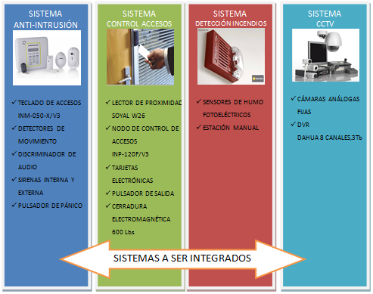
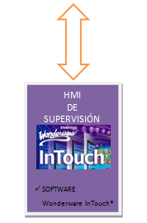
Sistemas y Dispositivos

Slide 4
Estándar ISO/IEC 14908
Especifica un protocolo de comunicaciones para redes de control. El protocolo no permite la existencia de clientes ni servidores, sino que todos los dispositivos se comporten como iguales entre sí. Éstos actúan simultáneamente como clientes o servidores respecto a los demás nodos de la red.

Slide 5
Estándar ISO/IEC 14908 LONWorks
Comercialmente es conocido como LONWorks y desarrollado por Echelon®. El estándar abarca todos los elementos necesarios como el diseño, monitoreo y su control para la implementación de una red de dispositivos diversos, además ofrece una solución completa a problemas relacionados con la automatización y control electrónico.

Slide 6
Estándar ISO/IEC 14908 LONWorks
Esta plataforma para el intercambio de información utiliza el protocolo LONTalk, el cual debe ser soportado por todos los dispositivos componentes de la red, y quien certifica que los dispositivos son aptos para operar bajo LONWorks es la organización LONMark. Ésta define las variables de red con las que debe operar cada dispositivo de modo que todos los nodos LONWorks “hablen el mismo idioma”.

Slide 7
LONMaker DISEÑO DE RED OPERATIVA LOCAL
LONMaker es la herramienta desarrollado por Echelon, que permite el diseño, instalación, gestión y mantenimiento de redes LONWorks multi-fabricante, abiertas e interoperables. Ya que opera sobre Microsoft Visio aprovecha toda la accesibilidad de esta interfaz disminuyendo el tiempo de ingeniería de diseño.

Slide 8
Wonderware InTouch® DISEÑO DE INTERFAZ DE USUARIO
El software InTouch, ofrece funciones de visualización gráfica, gestión de operaciones y control. InTouch es superior en términos de innovación, conectividad e integración de dispositivos. Permite implementar en la interfaz gráficos y símbolos que visualmente dan vida al sistema sobre el cual se necesita realizar el control o su gestión.

Slide 9
LNS DDE Server. SERVIDOR DE INTERCAMBIO DINÁMICO DE DATOS
El servidor LNS DDE, es un paquete de software que permite a cualquier aplicación compatible con el sistema operativo Windows monitorear y controlar a una red LONWorks. Aplicaciones típicas para el servidor incluyen interfaces humano máquina, ingreso de datos y procesos gráficos. El servidor también soporta el protocolo FastDDE de Wonderware para un desempeño mejorado con InTouch.

Slide 10
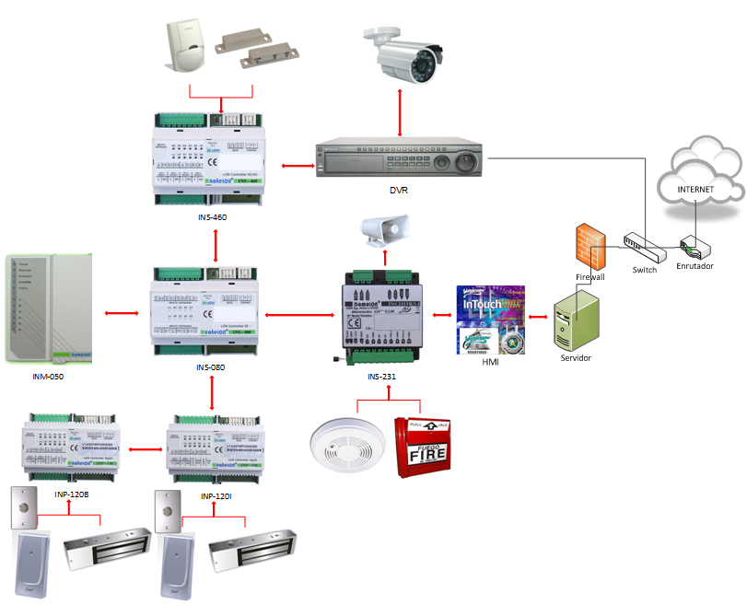
DISEÑO DE LA RED

Slide 11
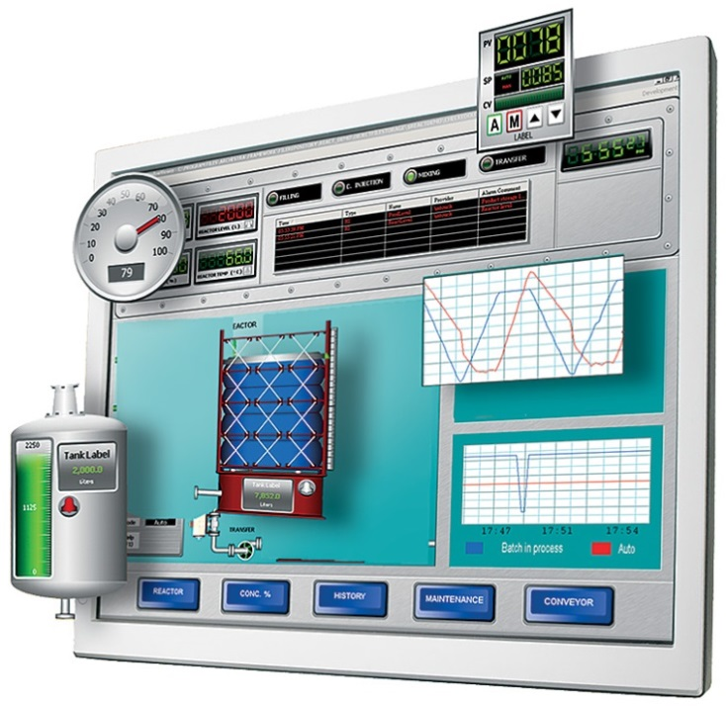
DISEÑO DE LA INTERFAZ DE USUARIO Guía Ergonómica de Diseño de Interfaces de Supervisión.
ARQUITECTURA
DISTRIBUCIÓN DE PANTALLA
USO DEL COLOR
INFORMACIÓN TEXTUAL
ESTADO DE EQUIPOS Y DISPOSITIVOS
COMANDOS E INGRESO DE DATOS

Slide 12
DISEÑO DE LA INTERFAZ DE USUARIO Guía Ergonómica de Diseño de Interfaces de Supervisión.
Presentación
ARQUITECTURA
Acceso
Acerca de:
Ayuda
Inicio
Accesos
Alarmas
Ayuda
Planta Baja
Planta Alta 1
Planta Alta 2

Slide 13
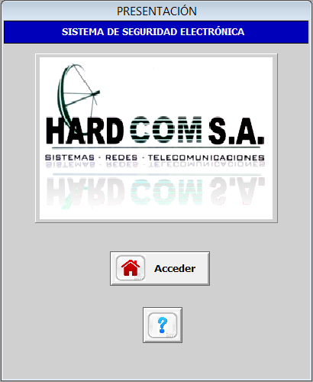
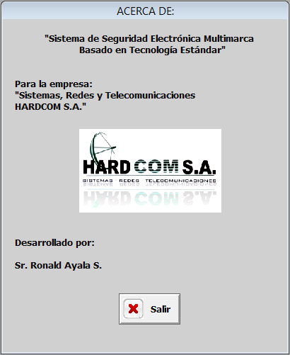
DISEÑO DE LA INTERFAZ DE USUARIO PANTALLAS INICIALES DE LA INTERFAZ
Inicialmente se cumple con la distribución de la pantalla, teniendo un título en la parte superior de la pantalla, y un buen contraste de las letras con su fondo.
A manera de “Acerca de:”, se detalla la información general de la interfaz.

Slide 14
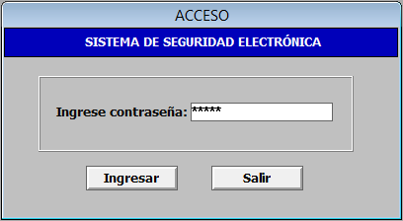
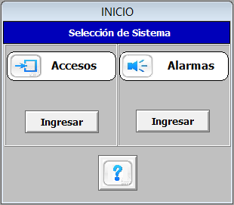
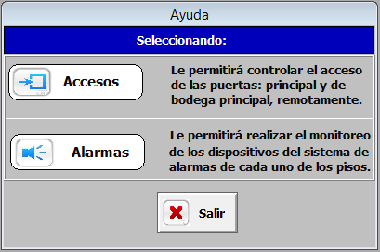
DISEÑO DE LA INTERFAZ DE USUARIO PANTALLAS INICIALES DE LA INTERFAZ
Se mantienen los estilos, tanto de letras como de colores, además de la introducción de figuras muy ilustrativas de las selecciones que representan.
El acceso a la interfaz y su control se encuentra protegido por contraseña sin la cual no aparecerá el botón “Ingresar”.

Slide 15
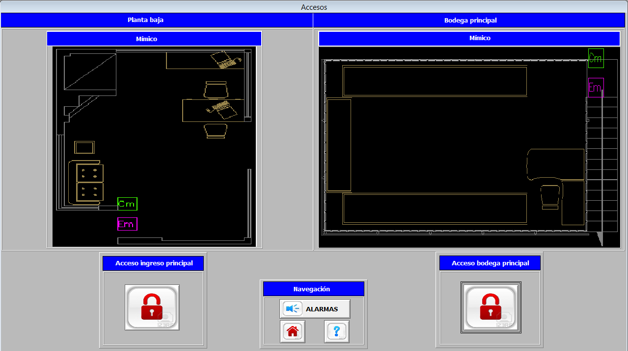
DISEÑO DE LA INTERFAZ DE USUARIO PANTALLA “CONTROL DE ACCESOS”
Se presenta una adecuada distribución de pantalla con respecto a lo que se quiere representar, se muestran mímicos de las zonas a controlar el acceso, botones para realizar la acción y en su parte inferior central botones de navegación claramente identificados.

Slide 16
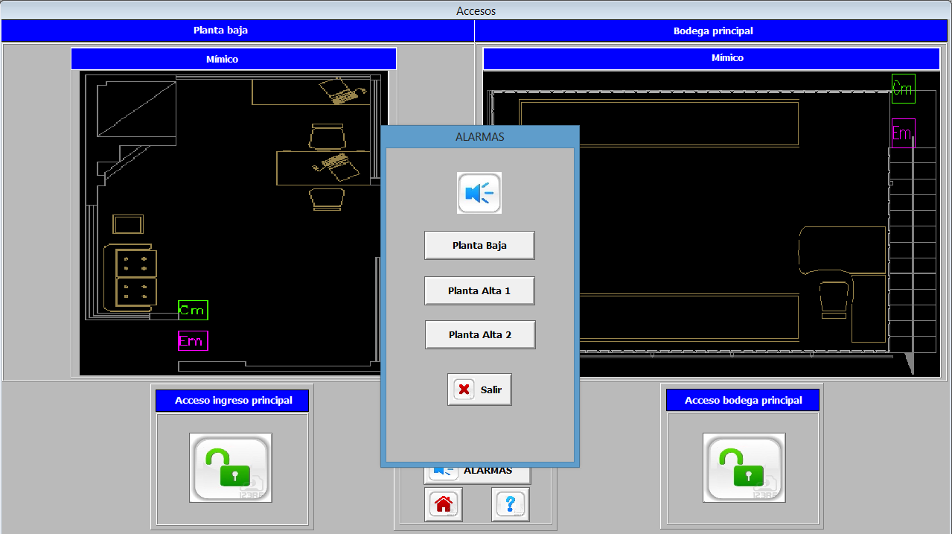
DISEÑO DE LA INTERFAZ DE USUARIO PANTALLA DE SELECCIÓN “ALARMAS”
Al haber pulsado en el menú de navegación de la pantalla “Control de Accesos” el botón “ALARMAS”, se sobrepone una ventana que permitirá seleccionar a qué planta se desea ir para observar el estado de los dispositivos.

Slide 17
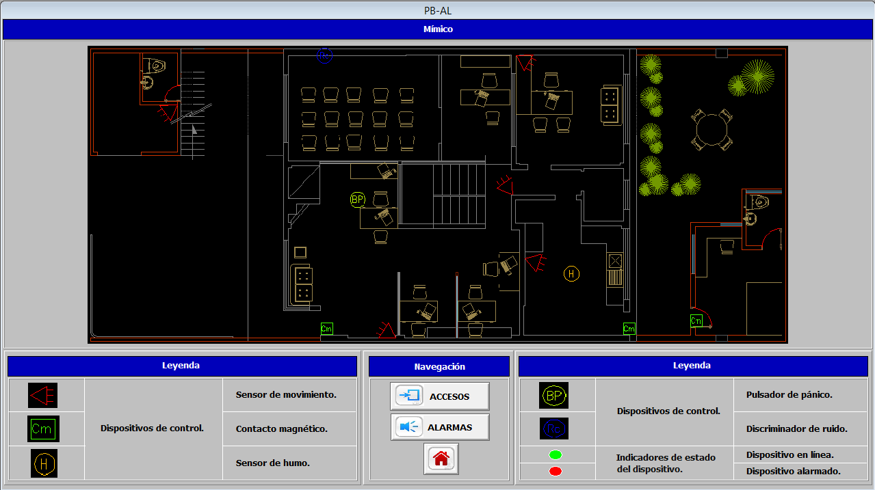
DISEÑO DE LA INTERFAZ DE USUARIO PANTALLA “PLANTA BAJA ALARMAS”
Un común que presentarán las pantallas del sistema de alarmas será la distribución de su pantalla. En la parte superior el título, en la zona central de la pantalla el mímico representando las instalaciones físicas de las oficinas y cada uno de los dispositivos representados con un símbolo y en la parte baja leyendas con los significados de cada símbolo y en la parte central el panel de navegación, que servirá para acceder al sistema de alarmas en las otras plantas o volver a la pantalla “Control de accesos”.

Slide 18
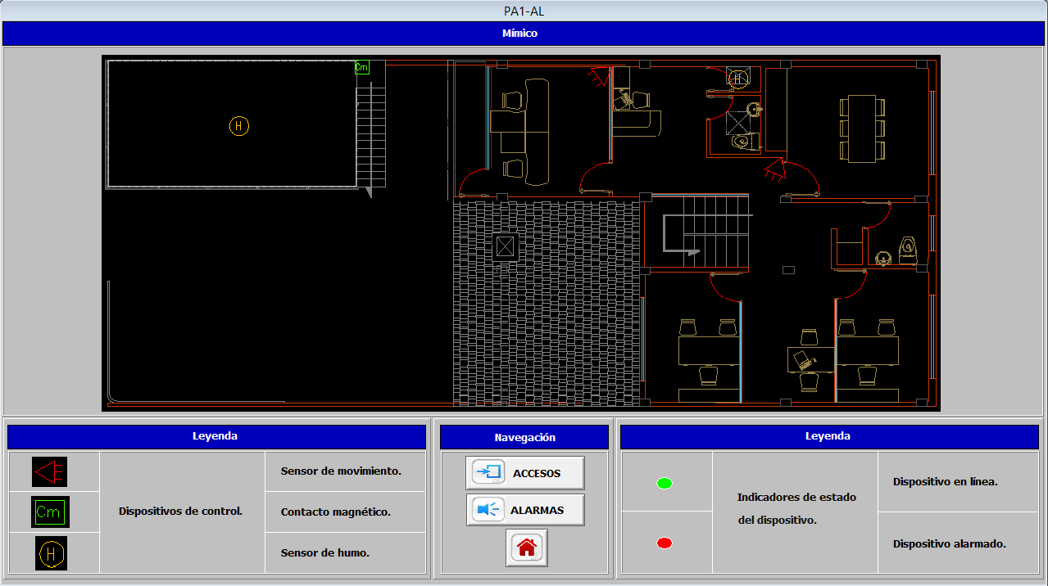
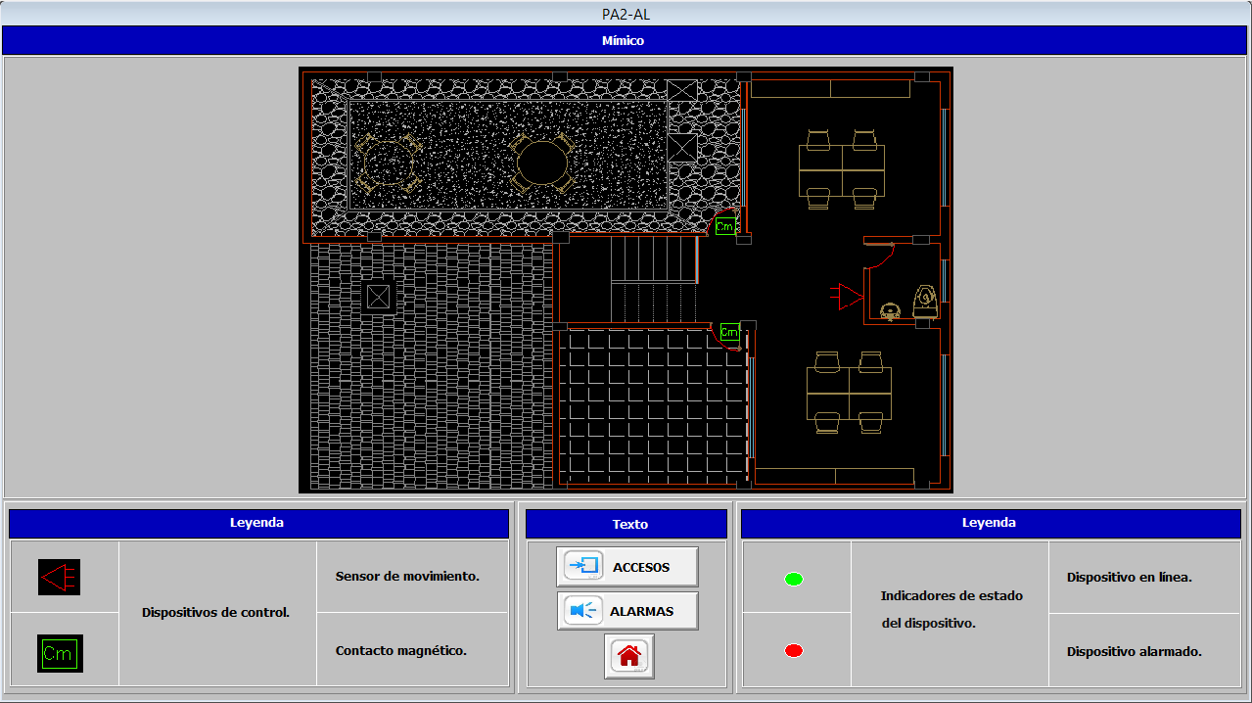
DISEÑO DE LA INTERFAZ DE USUARIO PANTALLAS “PLANTA ALTA 1 ALARMAS” Y “PLANTA ALTA 2 ALARMAS”

Slide 19
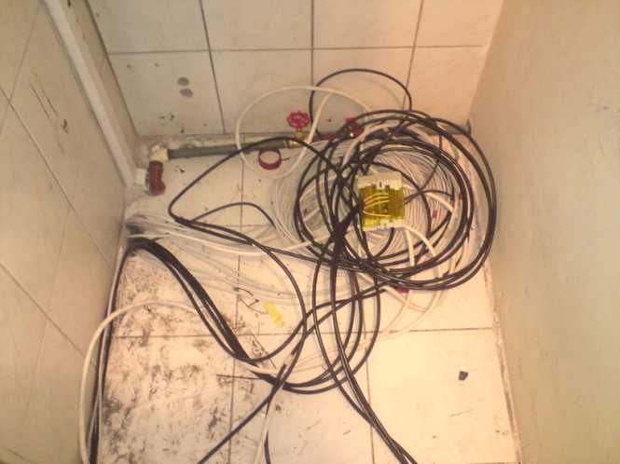
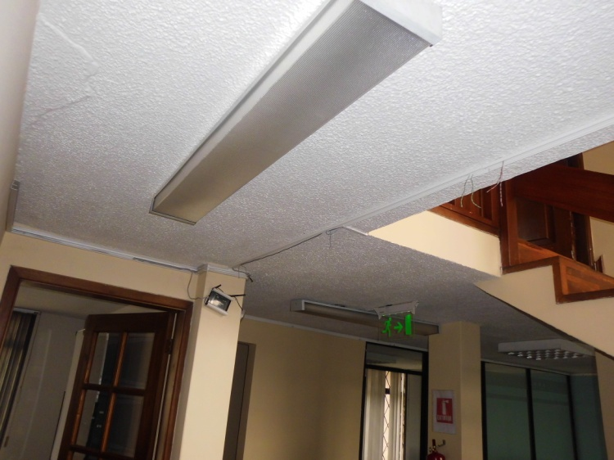
IMPLEMENTACIÓN PROCESO DE DUCTERÍA Y CABLEADO
El proceso de ductería y cableado se ha diseñado previamente debido a que por tratarse de oficinas ya concluidas el uso de canaletas es obligatorio por lo cual se deben utilizar zonas lo menos visibles y lo mas cercanas entre el periférico el cuarto donde van a ir ubicados los dispositivos de control y monitoreo.

Slide 20
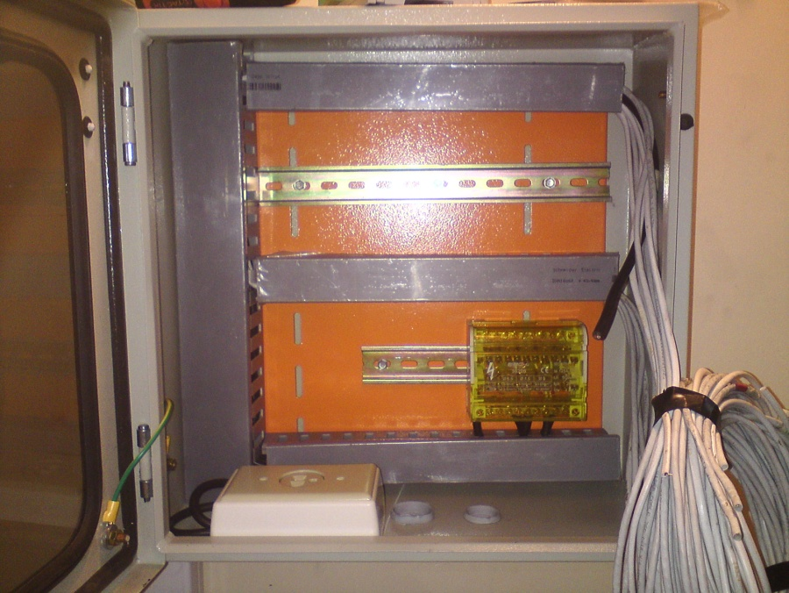
IMPLEMENTACIÓN COLOCACIÓN DEL GABINETE DE CONTROL
GABINETE DE CONTROL Y CABLEADO

Slide 21
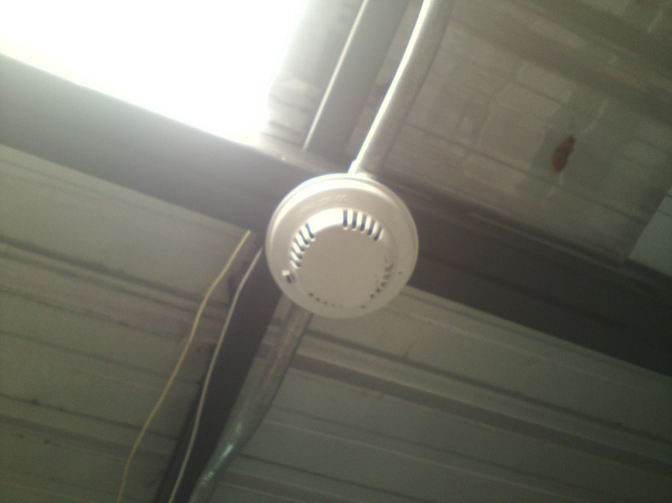
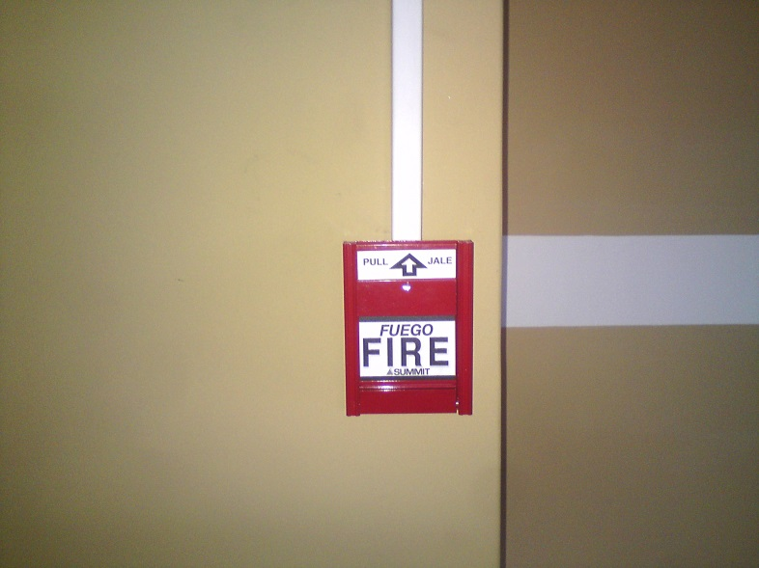
IMPLEMENTACIÓN INSTALACIÓN DE PERIFÉRICOS
SISTEMA DE DETECIÓN DE INCENDIOS
Sensor de humo
Estación manual

Slide 22
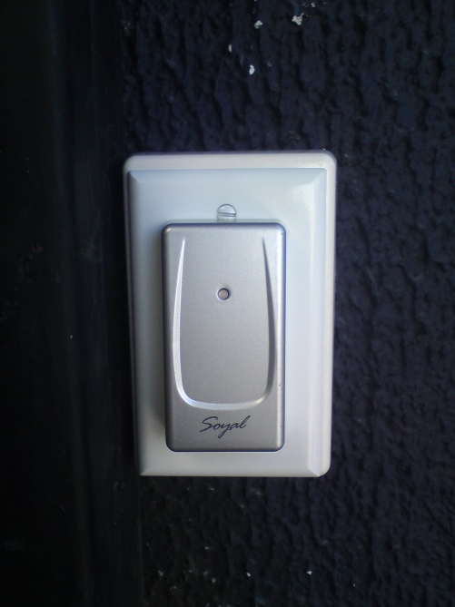
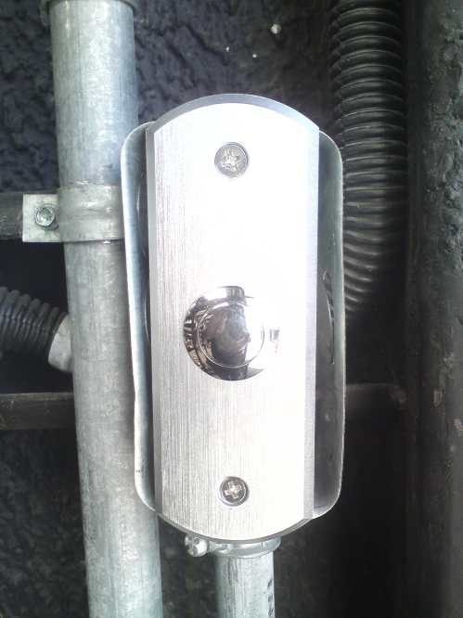
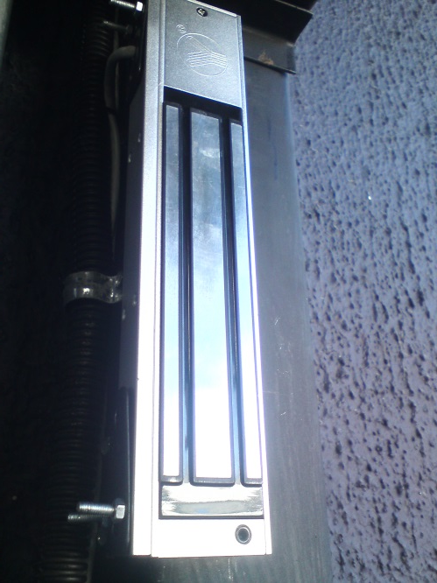
IMPLEMENTACIÓN INSTALACIÓN DE PERIFÉRICOS
SISTEMA DE CONTROL DE ACCESOS
Lector de proximidad
Pulsador de salida
Cerradura EM

Slide 23
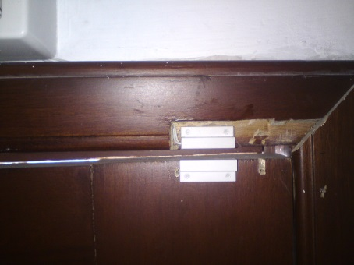
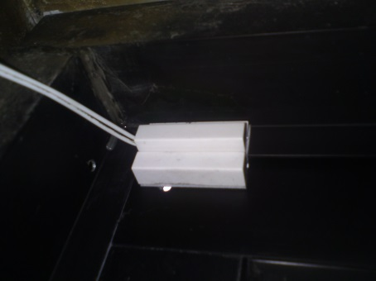
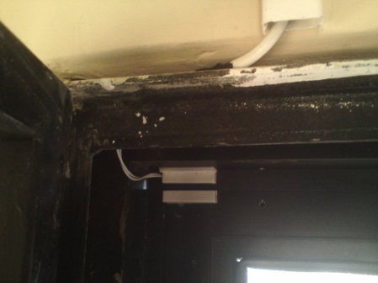
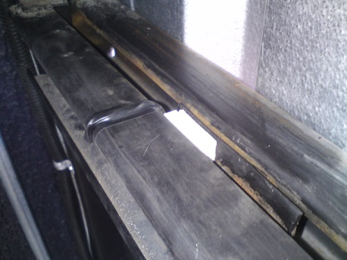
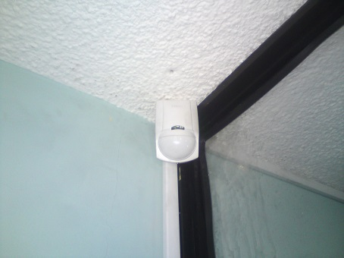
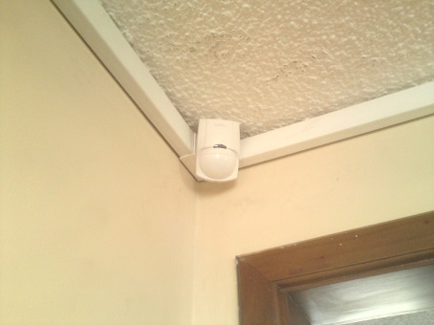
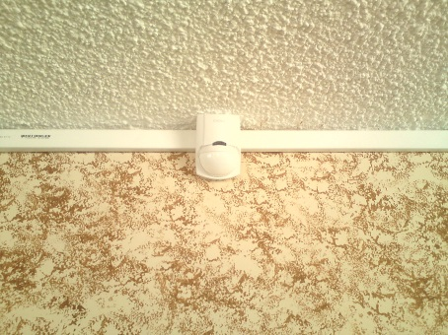
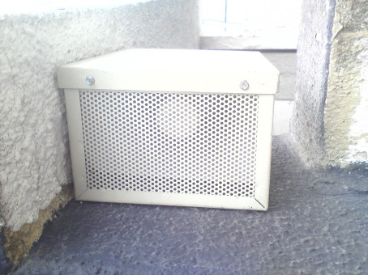
IMPLEMENTACIÓN INSTALACIÓN DE PERIFÉRICOS
SISTEMA ANTI - INTRUSIÓN
Contactos magnéticos
Sensores de movimiento
Sirena exterior

Slide 24
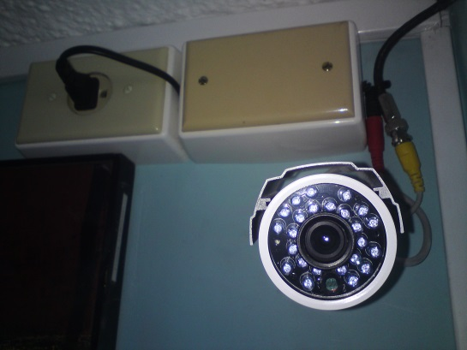
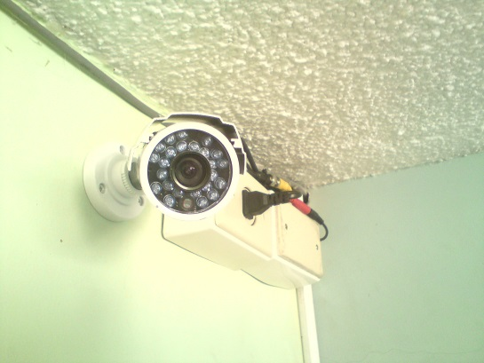
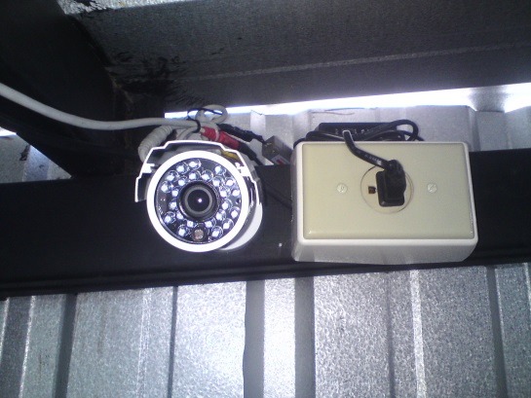
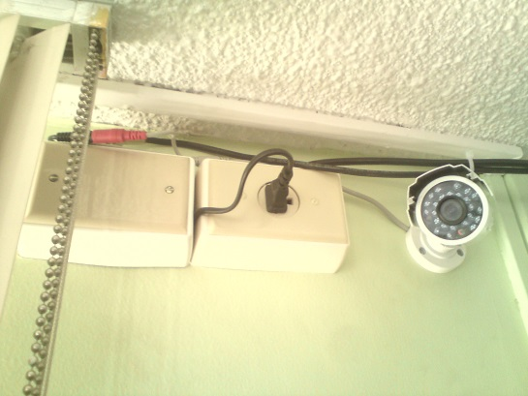
IMPLEMENTACIÓN INSTALACIÓN DE PERIFÉRICOS
CIRCUITO CERRADO DE TELEVISIÓN
Planta Alta 1
Planta Alta 2
C1
Bodega
Planta Alta 2
C2

Slide 25
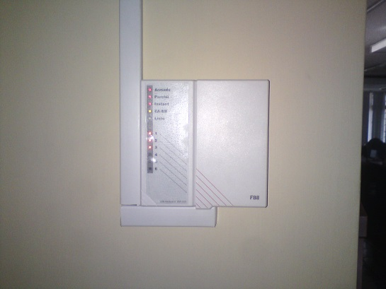
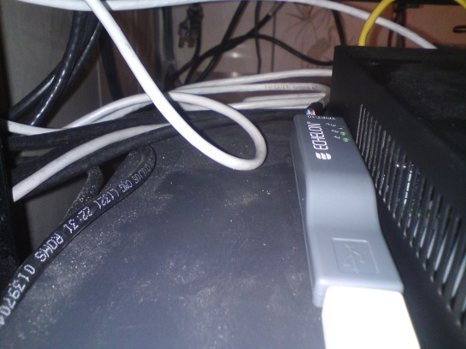
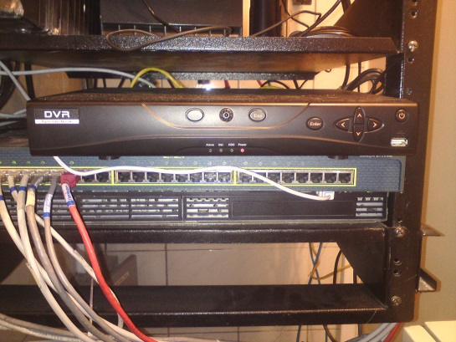
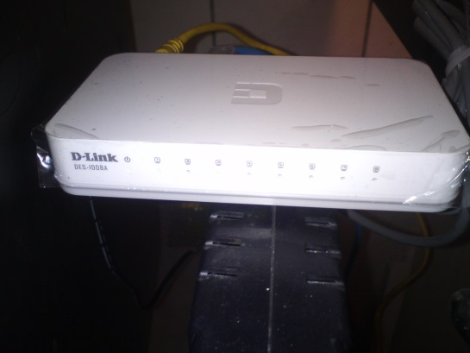
IMPLEMENTACIÓN INSTALACIÓN DE DISPOSITIVOS
DISPOSITIVOS DE CONTROL Y MONITOREO
Teclado
de
accesos
Adaptador
USB
Grabador
Digital de
Video
Conmutador

Slide 26
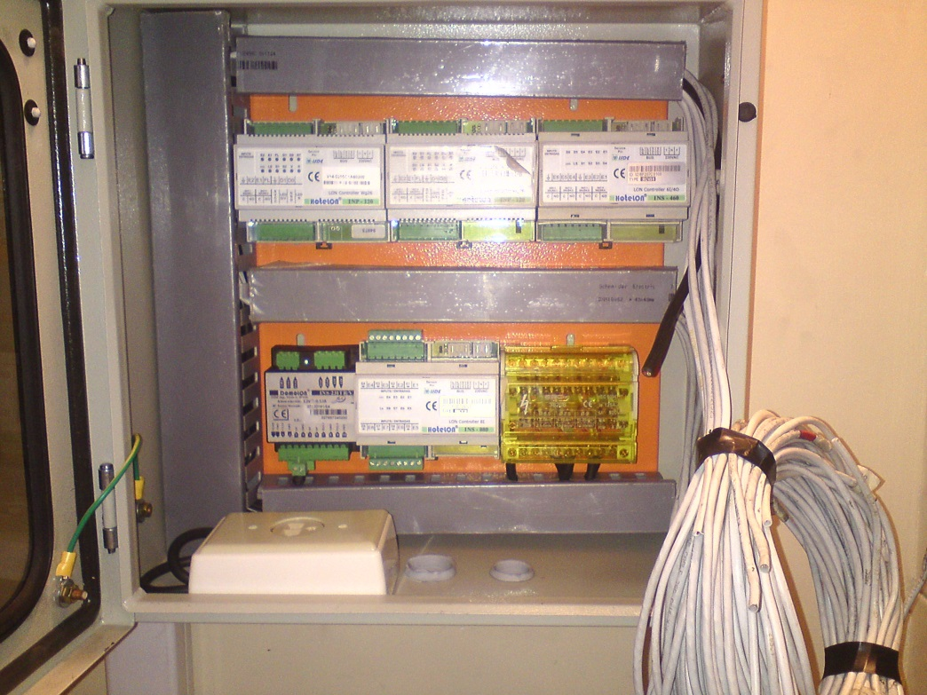
IMPLEMENTACIÓN UBICACIÓN DE NODOS DE CONTROL

Slide 27
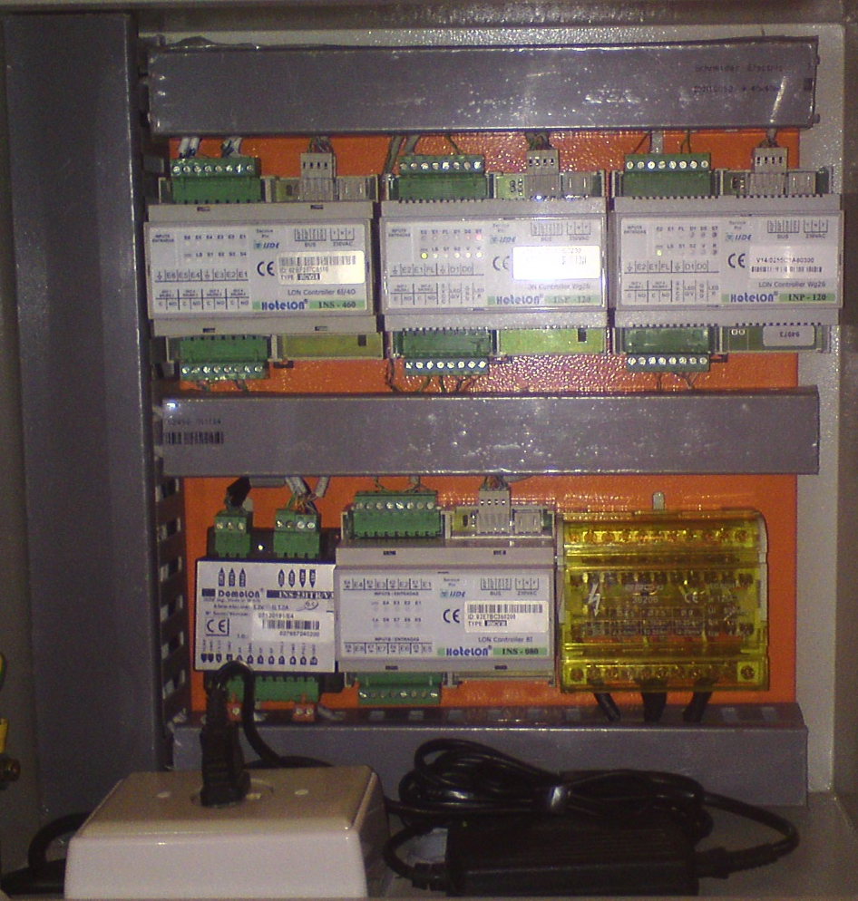
IMPLEMENTACIÓN CONEXIÓN DE PERIFÉRICOS CON NODOS DE CONTROL
NODO
INS-460
4 Salidas
6 Entradas
NODOS
INP-120
Controlador
de
Accesos
NODO
INS-231
2 Salidas
3 Entradas
NODO
INS-080
8 Entradas

Slide 28
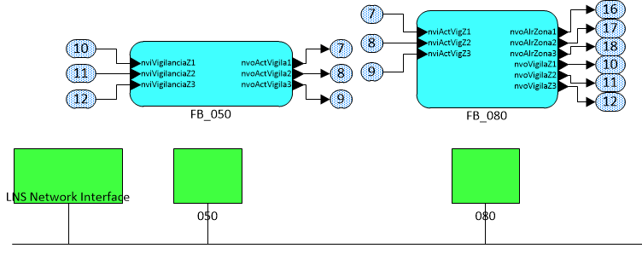
CONFIGURACIÓN CREACIÓN DE LA RED OPERATIVA LOCAL
La creación y configuración de la red LON tiene que ver tanto con las conexiones lógicas de las “variables de red” de cada nodo con sus similares, así como, la configuración individual de las “variables de configuración”, que posee cada nodo, creadas según el criterio del fabricante y tienen una funcionalidad específica y cuya descripción y operatividad ha sido provista en este caso por ISDE-Ing.
Nodo INM-050
Nodo INS-080

Slide 29
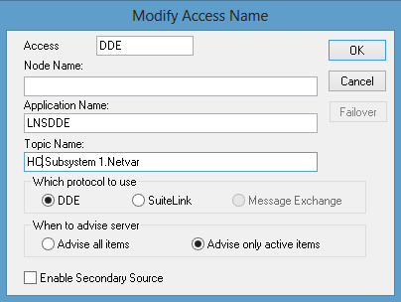
CONFIGURACIÓN CREACIÓN DEL ACCESS NAME EN InTouch®
Como se mencionó anteriormente el “conector” entre los nodos de control y la interfaz de usuario es el paquete LNS DDE Server pero para lograr esta conexión es necesario crear un vínculo entre ambas plataformas. La creación del Access Name, en InTouch permite el enlace de las variables de red de los nodos con las representaciones e indicadores presentes en la interfaz de usuario logrando observar el estado o enviar comandos en tiempo real de los sensores o actuadores del sistema de seguridad.

Slide 30
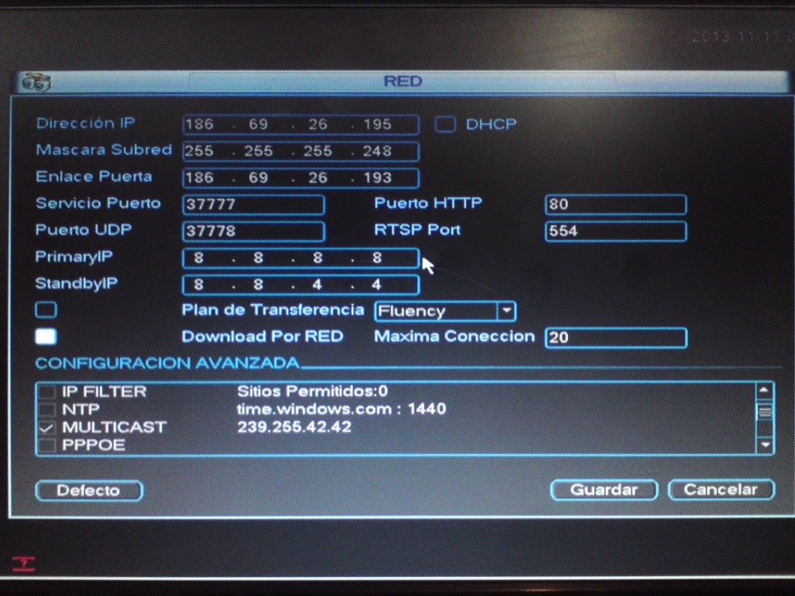
CONFIGURACIÓN PARÁMETROS DEL GRABADOR DIGITAL DE VIDEO - LOCAL
CONFIGURACIÓN DE RED
La configuración de red del DVR necesariamente se la debe hacer localmente en el equipo. Aquí se introducirán parámetros de red que han sido provistas por un representante de la empresa para la que es desarrollado el proyecto.

Slide 31
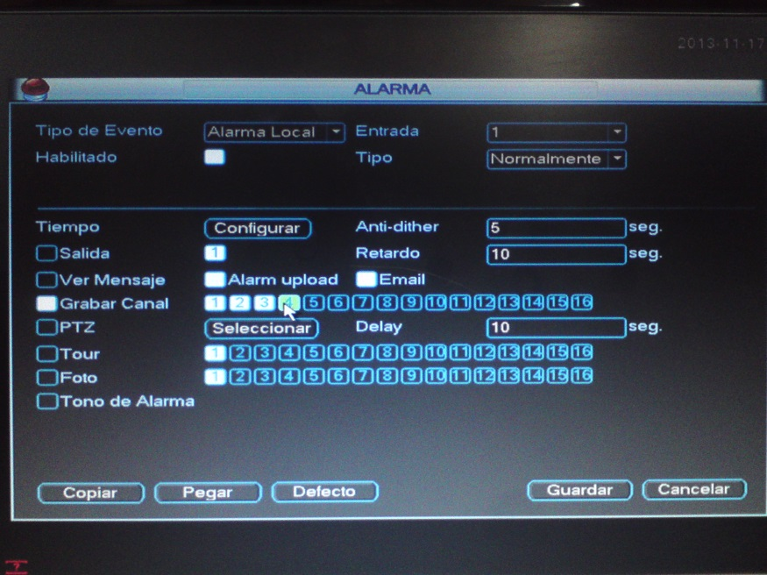
CONFIGURACIÓN PARÁMETROS DEL GRABADOR DIGITAL DE VIDEO – LOCAL
CONFIGURACIÓN DE ALARMA
El DVR dispone de 16 entradas por contactos secos configurables como Normalmente Abiertos o Cerrados para que en caso de detección realicen acciones como iniciar la grabación de los canales o el envío de correos electrónicos a usuarios previamente adicionados.

Slide 32
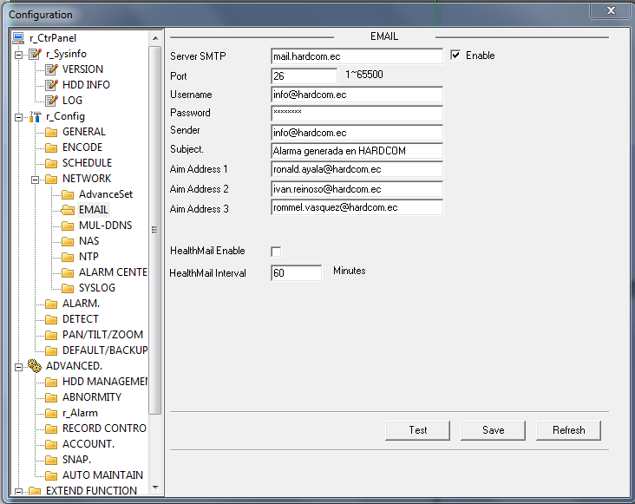
CONFIGURACIÓN PARÁMETROS DEL GRABADOR DIGITAL DE VIDEO – REMOTO PC
CONFIGURACIÓN DE E-MAIL
En caso de producirse alarmas internas del equipo o por la activación del sistema de alarmas el DVR es capaz de generar y enviar correos a tres destinatarios desde una cuenta de correo que ha sido provista por el usuario.

Slide 33
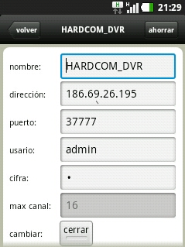
CONFIGURACIÓN PARÁMETROS DEL GRABADOR DIGITAL DE VIDEO – REMOTO ADROID OS
CONFIGURACIÓN DE MONITOREO REMOTO
El grabador digital de video permite el monitoreo remoto tanto desde un computador, mediante de Internet Explorer, como desde un teléfono inteligente. Las configuración y pruebas se realizaron con un terminal con Android OS ingresando los parámetros de red configurados en el DVR previamente.

Slide 34
PRUEBAS DE FUNCIONAMIENTO SISTEMA ANTI - INTRUSIÓN
El sistema fue configurado de manera que el usuario tenga 40 segundos para salir una vez armada la alarma y de igual manera al ingresar cuenta con 40 segundos para introducir la contraseña antes de que la alarma se active.

Slide 35
PRUEBAS DE FUNCIONAMIENTO SISTEMA ANTI - INTRUSIÓN
Contacto Magnético
Verificación de llegada de señal emitida por el dispositivo hacia el controlador.
Sensor de Movimiento
Energización e indicadores visuales.
Verificación de activación de indicador en el sensor.
Verificación de llegada de señal emitida hacia el controlador.
Sirena
Energización e indicador sonoro.
En las pruebas realizadas a los sensores de movimiento se determinó que fue necesario modificar su sensibilidad debido a que por defecto este tipo de sensores vienen con una sensibilidad demasiado baja.

Slide 36
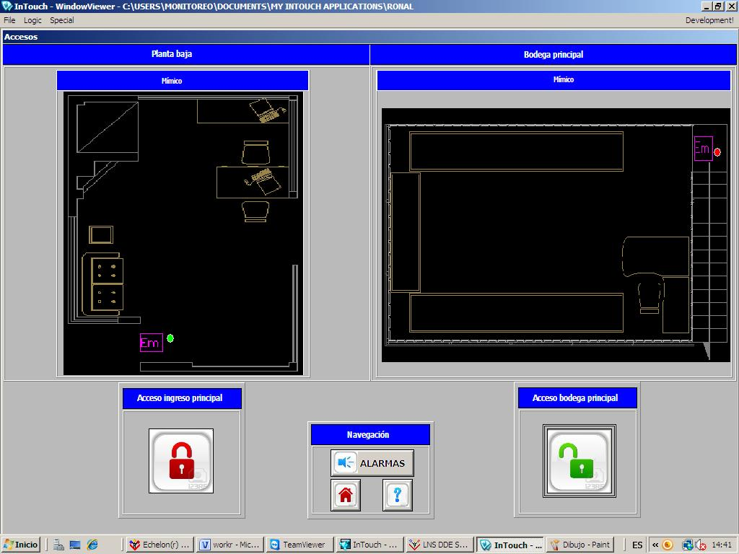
PRUEBAS DE FUNCIONAMIENTO SISTEMA DE CONTROL DE ACCESOS – INTERFAZ
Mediante el botón ubicado en la zona inferior de cada mímico, representando la puerta principal y la puerta de la bodega , se puede dar el comando para la apertura de las cerraduras magnéticas de cada puerta.

Slide 37
PRUEBAS DE FUNCIONAMIENTO SISTEMA DE CONTROL DE ACCESOS
Lector de proximidad
Energización e indicadores visuales.
Apertura y cierre de cerradura de acuerdo a configuración horaria de tarjetas.
Pulsador de salida
Verificación de llegada de señal emitida hacia el controlador.
Apertura de cerradura al emitir señal.
Cerradura EM
Energización e indicadores visuales.
Al momento de efectuar las pruebas se determinaron problemas básicamente con las cerraduras electromagnéticas ya que no se acoplaban correctamente, para solucionar este problema fue necesario elaborar platinas a medida.

Slide 38
PRUEBAS DE FUNCIONAMIENTO SISTEMA DE DETECCIÓN DE INCENDIOS
Sensor de Humo
Energización e indicadores visuales.
Pruebas con humo y verificación de estado de alarma del sensor.
Llegada de la señal de alarma del sensor hacia los controladores.
Estación Manual
Activación de la estación manual y verificación de la llegada de la señal al controlador.

Slide 39
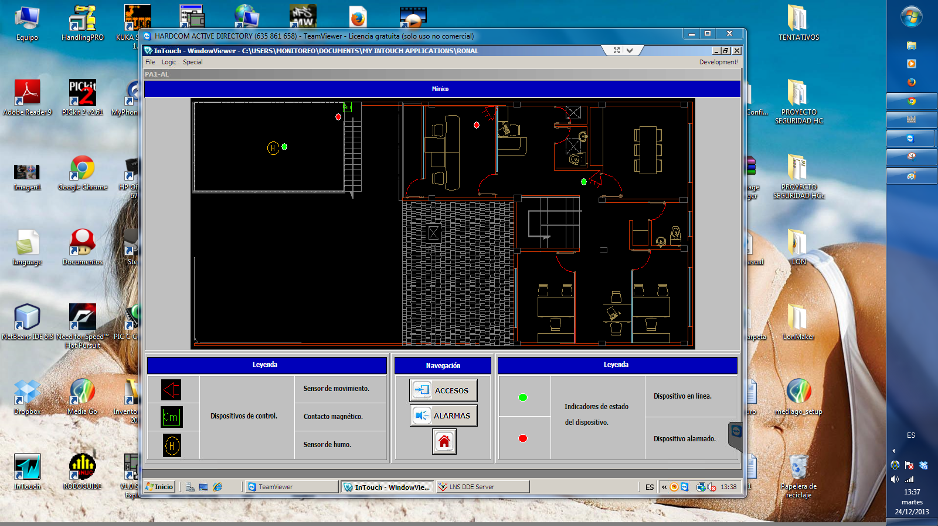
PRUEBAS DE FUNCIONAMIENTO INTERFAZ DE USUARIO
Una vez realizada la configuración correspondiente de cada periférico se puede observar su estado en tiempo real superando las pruebas de transferencia y recepción de datos.

Slide 40
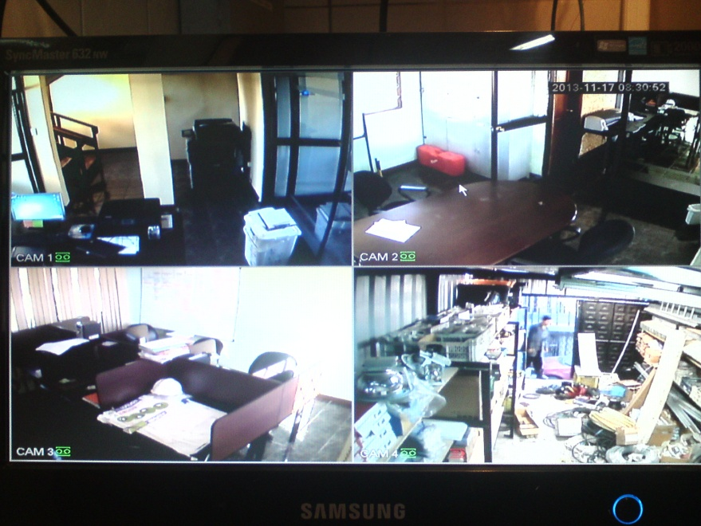
PRUEBAS DE FUNCIONAMIENTO CIRCUITO CERRADO DE TELEVISIÓN
MONITOREO LOCAL
La prueba básica que se debió realizar a este sistema fue el monitoreo local en tiempo real mediante la conexión de un monitor directamente al dispositivo.

Slide 41
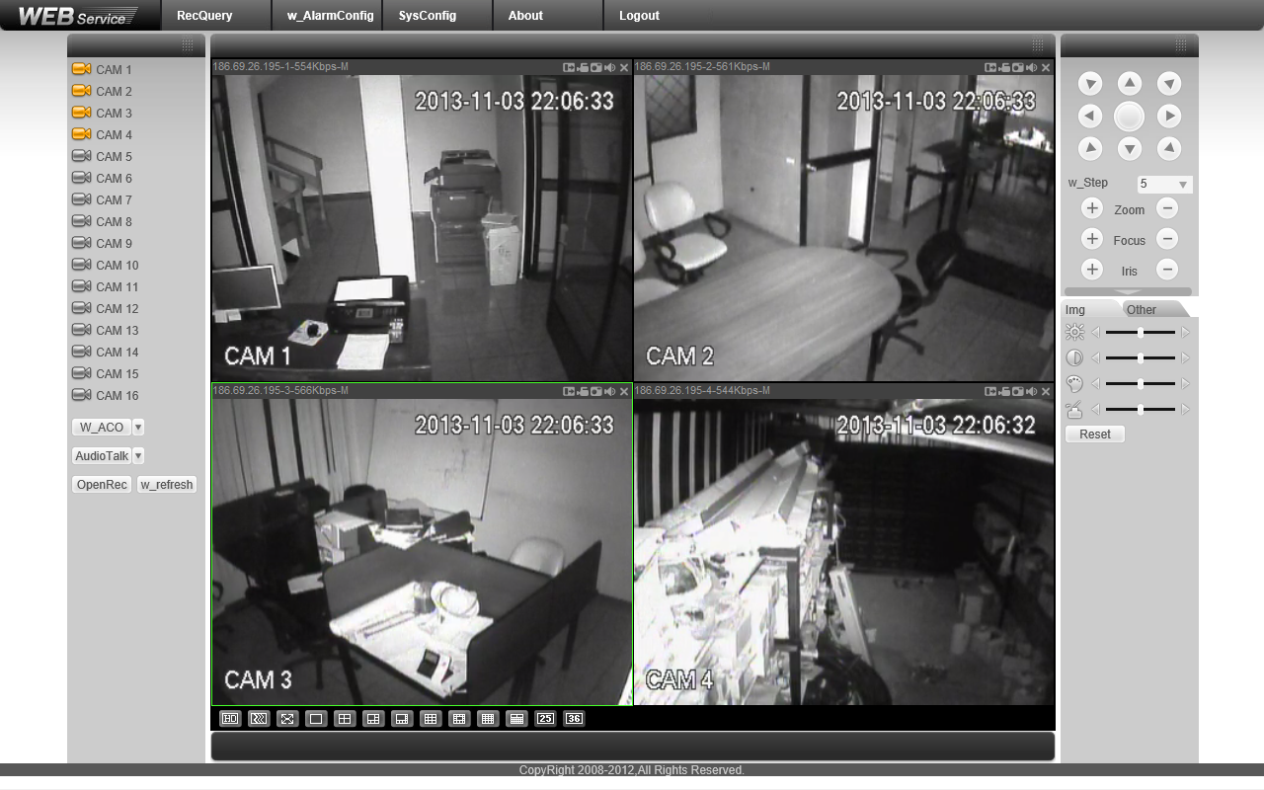
PRUEBAS DE FUNCIONAMIENTO CIRCUITO CERRADO DE TELEVISIÓN
ACCESO REMOTO MEDIANTE PC
El acceso remoto al CCTV mediante un PC permitirá al usuario, mediante el ingreso de un usuario y una contraseña acceder al sistema instalado en su oficina desde cualquier lugar del mundo para realizar el monitoreo, configuraciones o descargas de videos desde el DVR directamente hacia su computador.

Slide 42
PRUEBAS DE FUNCIONAMIENTO CIRCUITO CERRADO DE TELEVISIÓN
MONITOREO REMOTO MEDIANTE ANDROID OS
A diferencia del acceso al CCTV mediante el computador el ingreso con un terminal Android es exclusivo para el monitoreo de cualquiera de los canales en cualquier momento y en cualquier lugar al estar conectado a una red móvil.

Slide 43
PRUEBAS DE FUNCIONAMIENTO CIRCUITO CERRADO DE TELEVISIÓN
ENVÍO DE CORREOS ELECTRÓNICOS
El DVR es capaz de generar y enviar correos electrónicos como el ejemplo presentado, que fue enviado debido a la activación de la alarma anti – intrusión.

Slide 44
CONCLUSIONES Y RECOMENDACIONES CONCLUSIONES
Se logró repotenciar nodos de control ISDE-ING, INS-460 e INS-231 que disponía la empresa, integrándolos en el sistema de los que no se estaban aprovechando todas sus capacidades y representaban una pérdida tanto económica como tecnológica para la empresa.
La efectiva solución que representa el haber utilizado el protocolo LONWorks como plataforma para el sistema de seguridad electrónica permitió que la flexibilidad y la gran capacidad de integración de éste estándar sean la clave para la ejecución del proyecto y la superación de las expectativas.

Slide 45
CONCLUSIONES Y RECOMENDACIONES CONCLUSIONES
El haber implementado el sistema de seguridad electrónica basado sobre un estándar, aplicado y reconocido internacionalmente, dio paso a la integración del sistema con la interfaz desarrollada en InTouch mediante el protocolo de intercambio dinámico de datos manejado por ambas plataformas.
La flexibilidad que presentan los nodos de control LONWorks desarrollados por ISDE-ING se convierten en una ventaja al momento de la selección de los dispositivos periféricos ya que no se tiene como referencia a un solo fabricante.

Slide 46
CONCLUSIONES Y RECOMENDACIONES CONCLUSIONES
Este sistema de seguridad electrónica desarrollada para la empresa SRT HARDCOM S.A., al haber cumplido con las normas y requerimientos exigidos para la ejecución de sus proyectos ha decidido incluir en su carta de servicios el uso de tecnología estándar LONWorks en trabajos de similares características.
A opinión del usuario se logró desarrollar una interfaz agradable a la vista, intuitiva y eficiente, objetivo alcanzado siguiendo las recomendaciones que indica la guía ergonómica de diseño de interfaces de supervisión (GEDIS).

Slide 47
CONCLUSIONES Y RECOMENDACIONES RECOMENDACIONES
Un adecuado enrutamiento previo a la ejecución del cableado optimiza las distancias que se deberá recorrer para alcanzar los puntos de conexión de cada dispositivo.
Antes de la energización de los dispositivos que comparten la alimentación desde una misma fuente, como las cámaras análogas, se deben verificar que todas tengan la misma polaridad en sus tomacorrientes ya que al compartir barras podrían producirse corto circuitos o daños en el artefacto.

Slide 48
CONCLUSIONES Y RECOMENDACIONES RECOMENDACIONES
La correcta configuración horaria programada en el grabador digital de video, permite optimizar el espacio que vaya a ser ocupado del disco duro no teniendo que realizar grabaciones en la noche sin que un evento aparezca.
Si la interfaz no se la realiza directamente en el computador que va a realizar el control, se debe tomar en cuenta la resolución máxima con la que puede operar este computador para evitar el auto ajuste al instalar la interfaz ya que se pueden echar a perder los gráficos que contenga la interfaz.

Slide 49
CONCLUSIONES Y RECOMENDACIONES RECOMENDACIONES
Un bien elaborado plan de trabajo con una adecuada difusión del mismo permite alcanzar los objetivos planteados en los tiempos estimados en el proceso de diseño.
Es necesaria la capacitación sobre el uso del sistema de seguridad electrónica a una persona que sea responsable de discriminar por área la información del funcionamiento de este sistema ya que las herramientas de monitoreo y control no pueden ser utilizadas por cualquier personal de la empresa.

